Slide 1
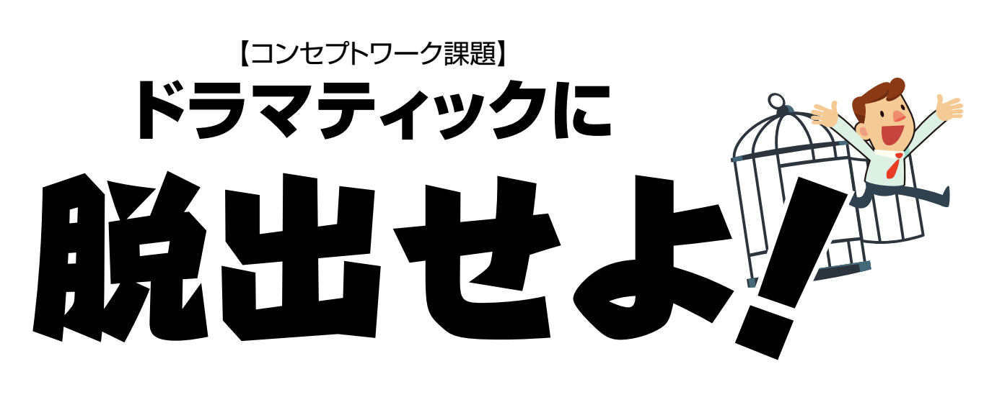
「私」が生きたまま脱出し、 “家へ帰れます”。
文家俊

Slide 2
コンセプト
静かに脱出

Slide 3
キーワード
誰も死なない
できれば、敵に攻撃しない

Slide 4
今回使用する 初期アイテム
吹き矢
催眠術セット
剣

Slide 5
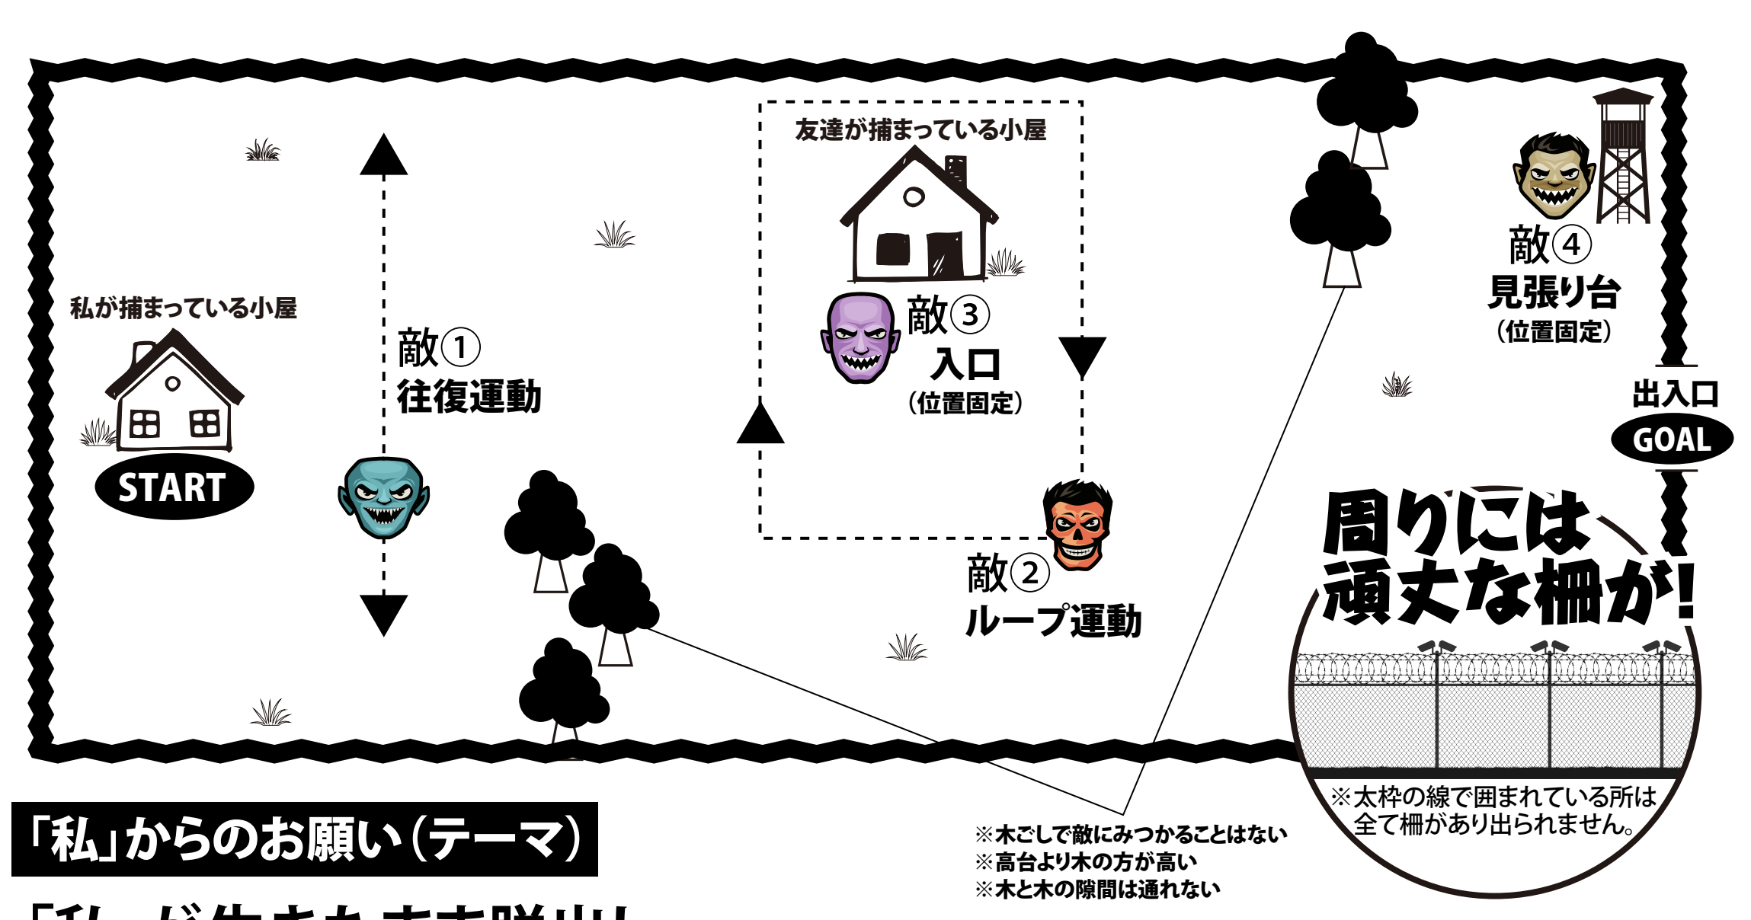

Slide 6
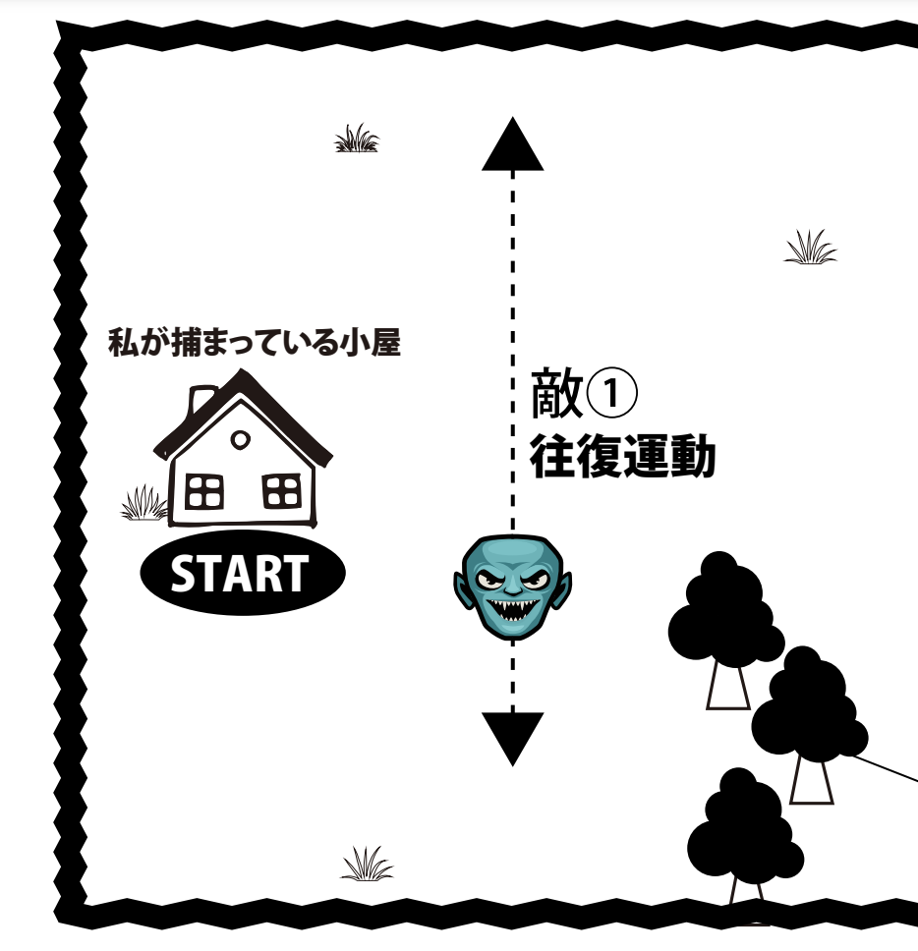
脱出手順– 1 小屋の窓から見える敵１が一番遠い時 ドアから出てきて、コヤの左に移動して、 オリジナルアイテムを使います。

Slide 7
ここで オリジナルアイテムの投入 犬 これは 敵に犬を注目して、犬に従う といった役割があります

Slide 8
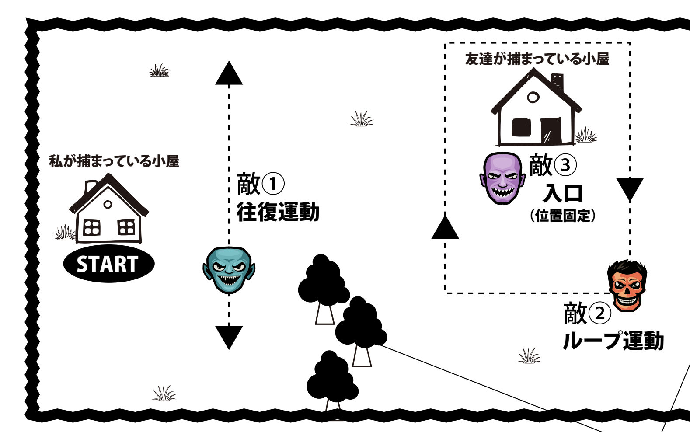
脱出手順– 2 敵は犬を注意して、交流したら、 友達が捕まっている小屋の敵２を注目して 敵２はコヤの北に移動したら、 星のところに移動します。
２
犬
１

Slide 9
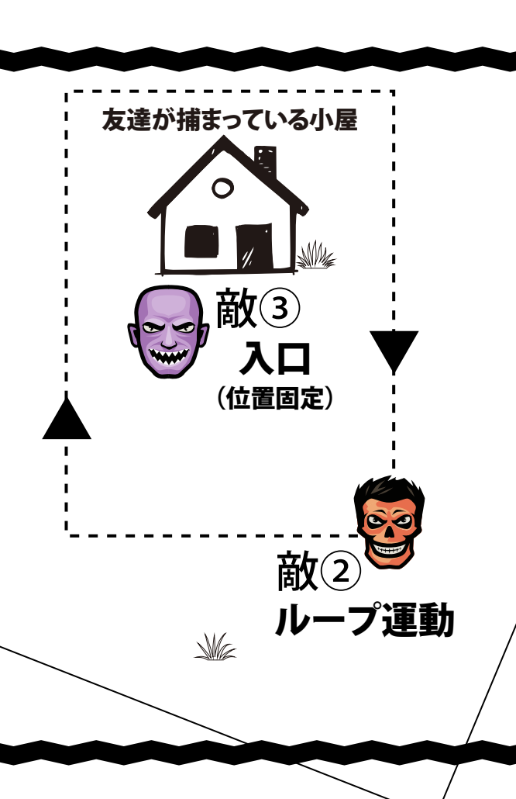
脱出手順– 3 敵３に催眠術セットを使って 友だちの小屋に入ります。
２

Slide 10
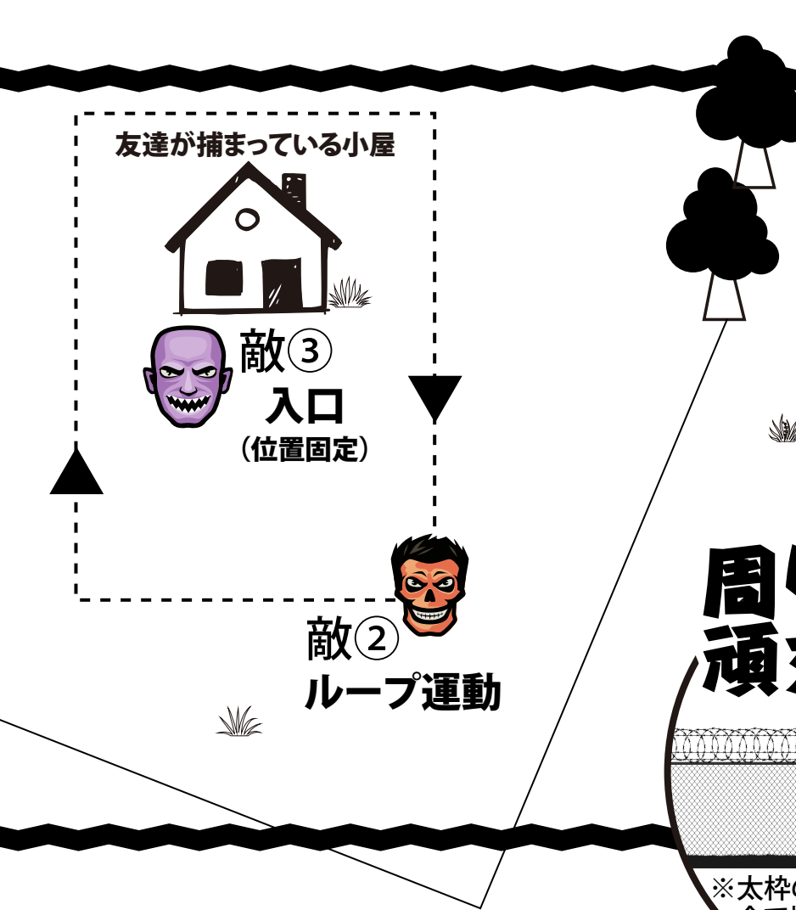
脱出手順– 4 小屋の窓から見える敵２時, IF (敵２は敵３の状態を注意したら) 敵２に剣を使う else 木に移動します
２

Slide 11
ここで オリジナルアイテムの投入 睡眠 これは 硬化剤と違って意識がなくなる といった役割があります

Slide 12
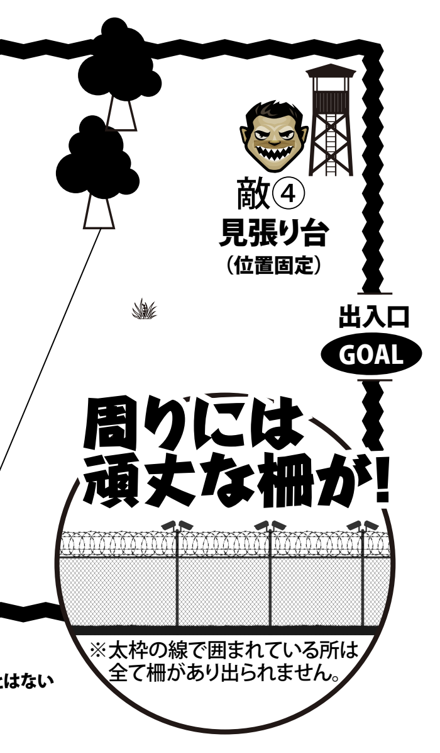
脱出手順– 5 木のしたで敵４に吹き矢を使用 出入口へ行きます 脱出成功!!!!

Slide 13
これで脱出の際は 敵４は睡眠になるので 静かに脱出するわけです

Slide 14
以上 ご清聴ありがとうございました

